Slide 1
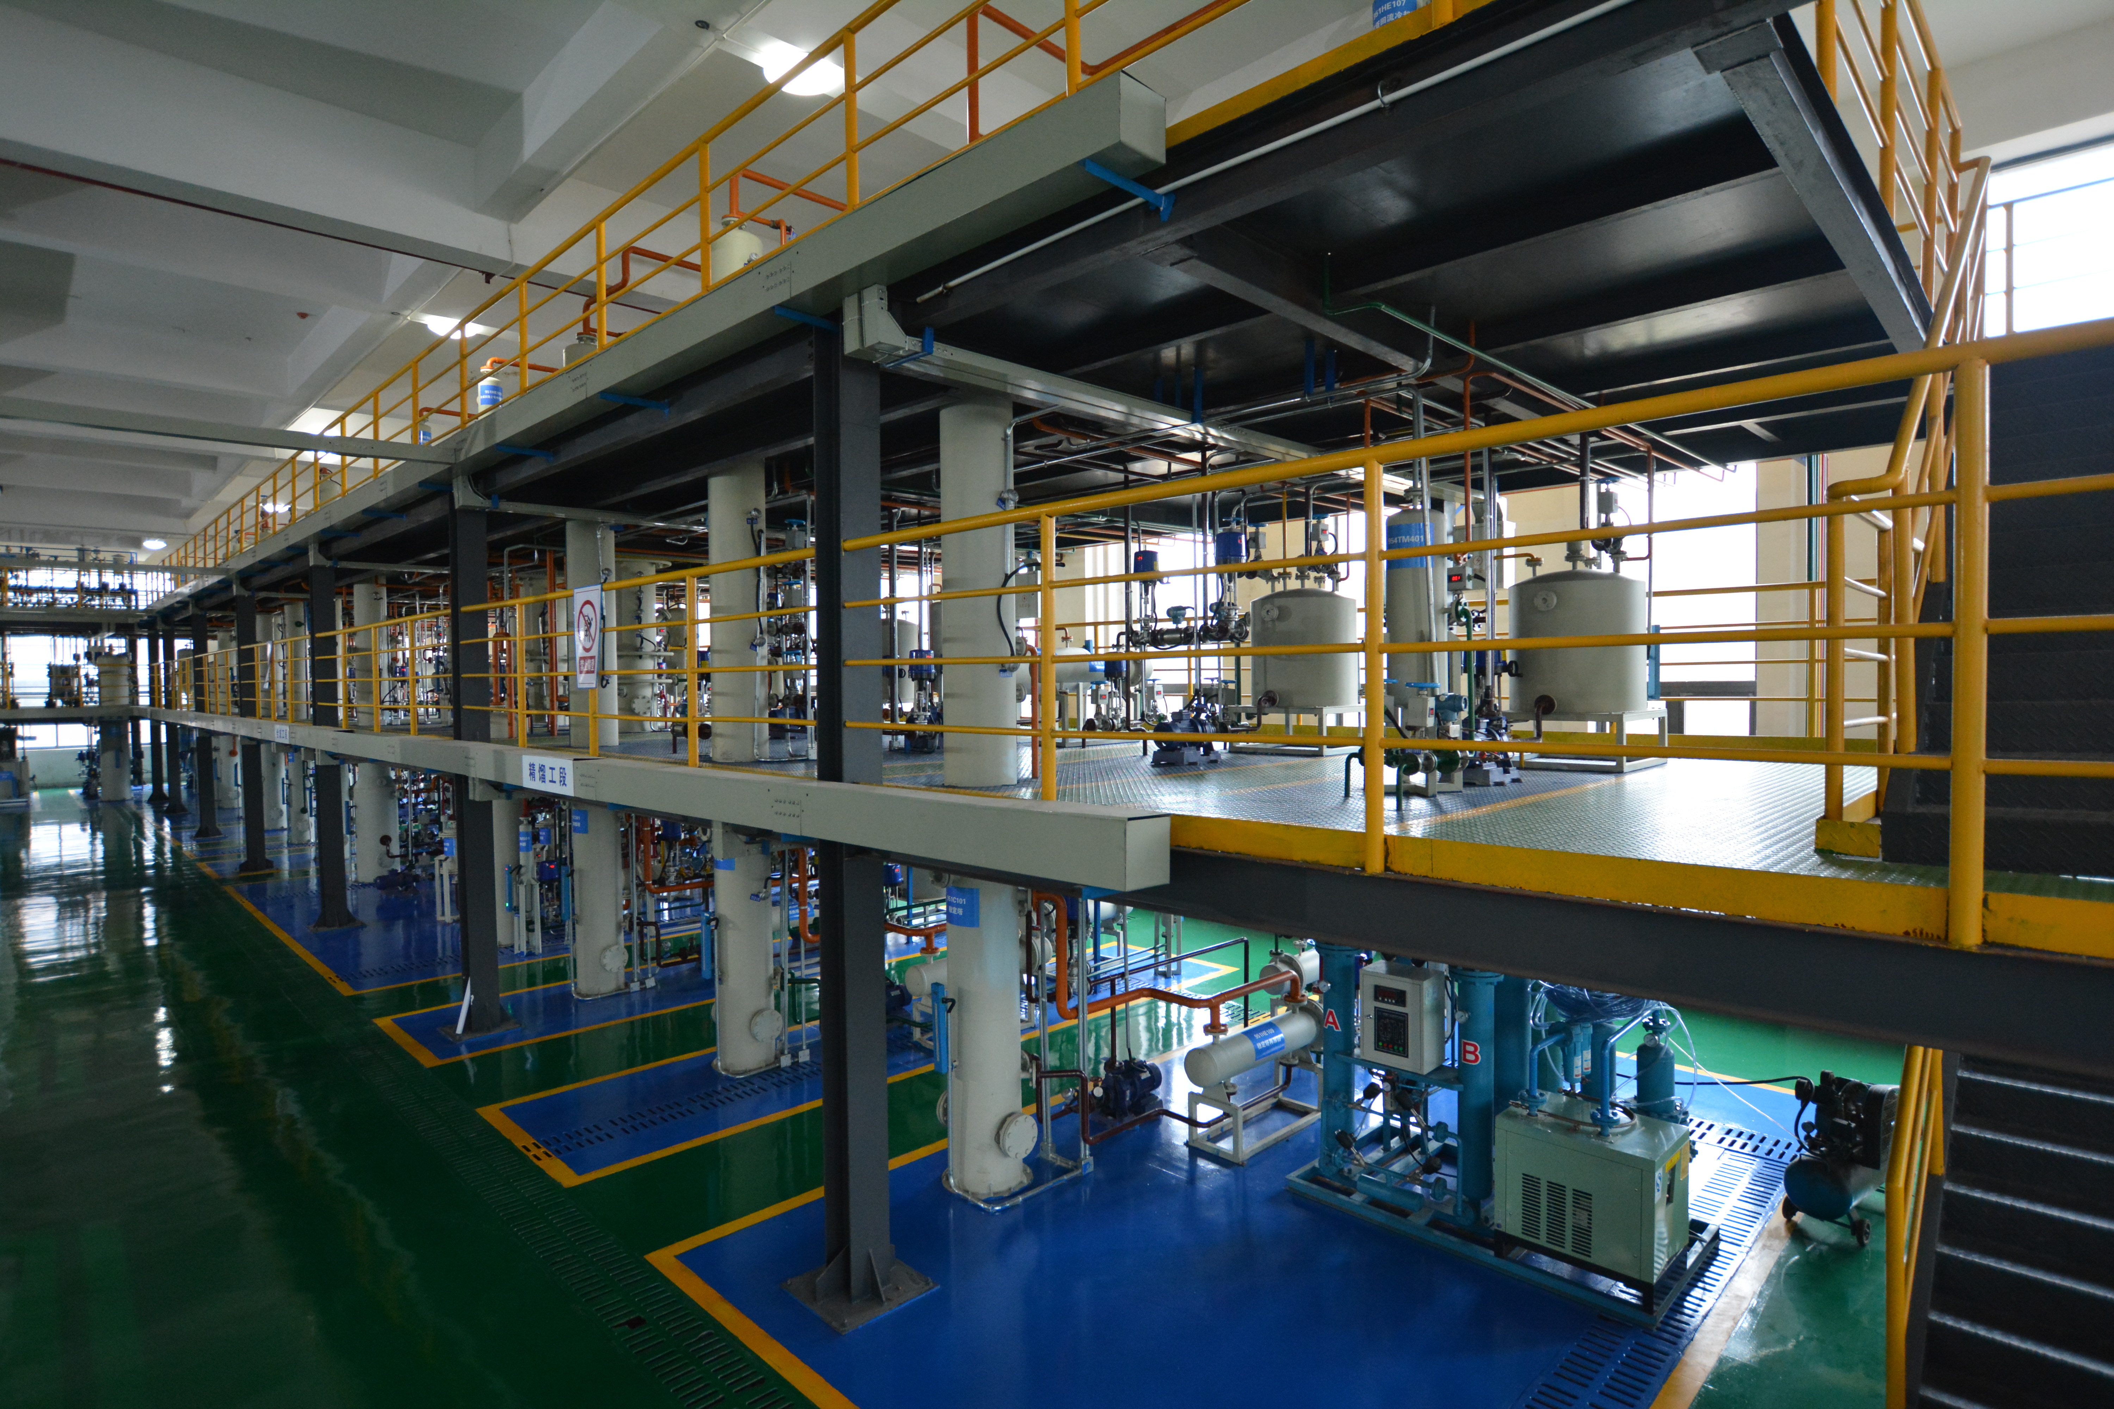
专业诊改汇报
化工
应用
技术专业
张翔
Notes:
尊敬的专家评委大家好，我为大家介绍的是应用化工技术专业

Slide 2
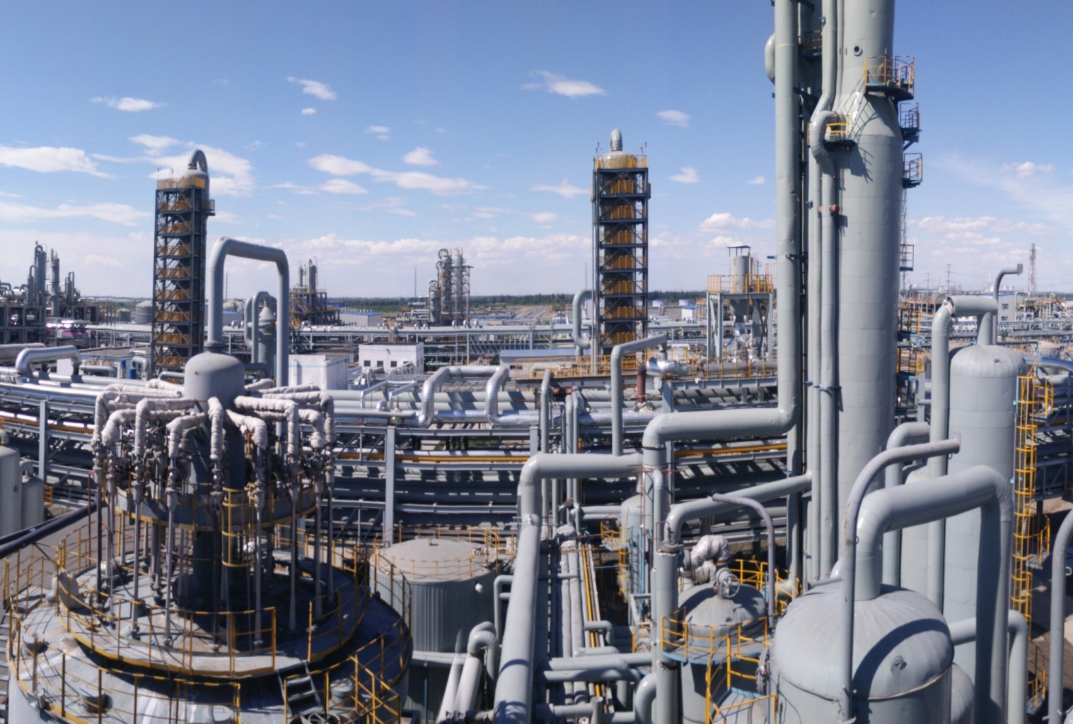
目录
1
专业基本情况
2
打造专业建设两链
3
推进8字螺旋诊改
4
不足与改进之处
Notes:
我将从专业建设背景等四个方面一一展开

Slide 3
目录
1
专业基本情况
2
打造专业建设两链
3
推进8字螺旋诊改
4
不足与改进之处
Notes:
我将从专业建设背景等四个方面一一展开

Slide 4
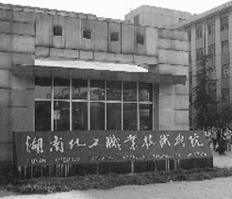
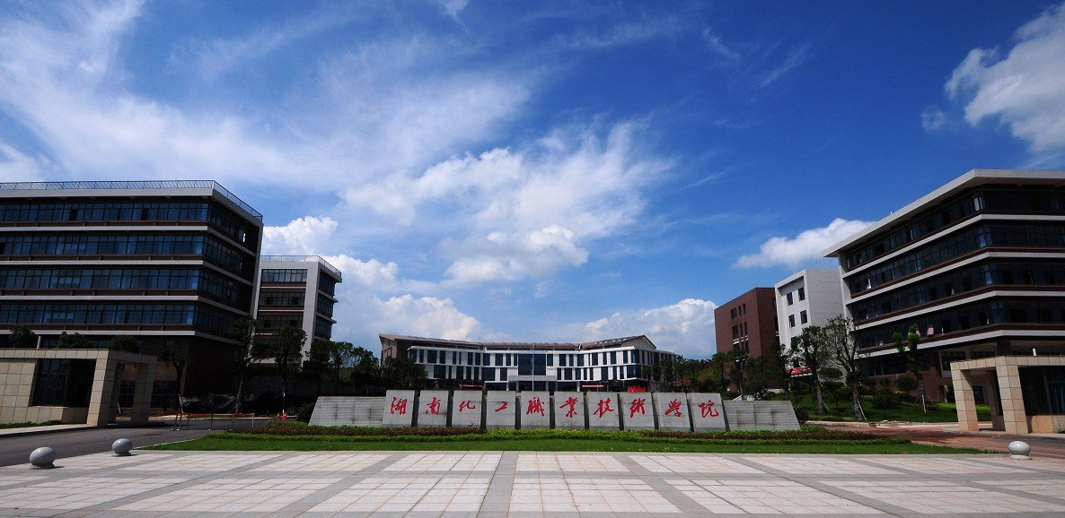
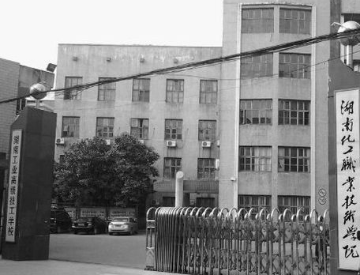
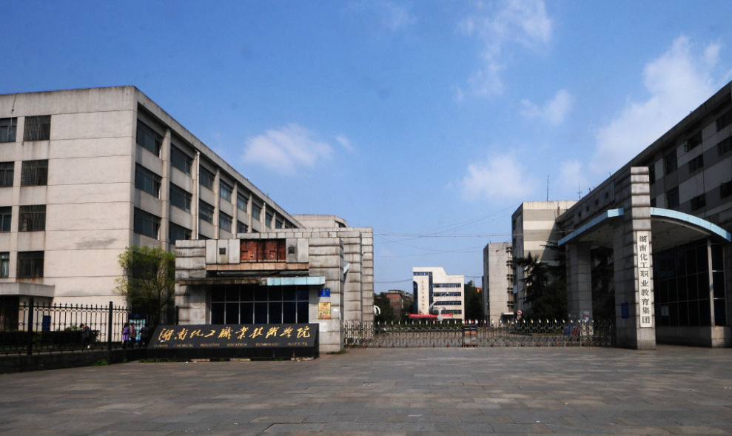
1.专业基本情况
1.1专业发展历史
1958年
专业正式设立
2013年
示范特色专业
2008年
省级精品专业
2018年
学生规模
达1104人
Notes:
应用化工技术专业自1958年设立以来，先后被立项为省级精品专业、示范特色专业，风雨兼程58载，专业规模不断壮大，现有在校学生1042人。

Slide 5
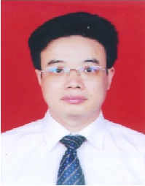
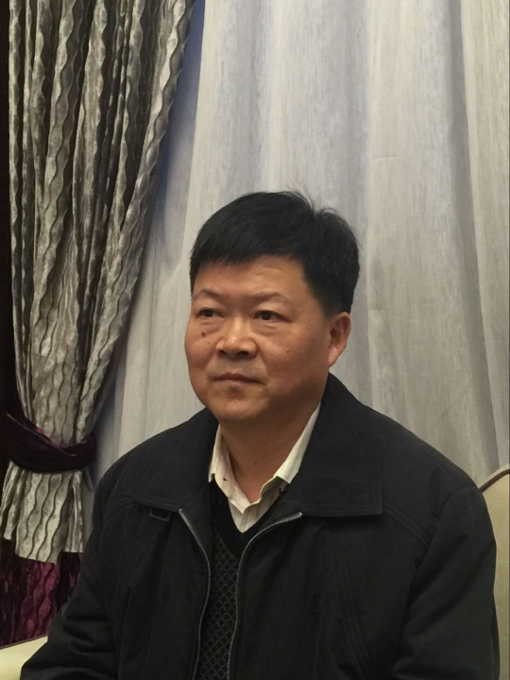
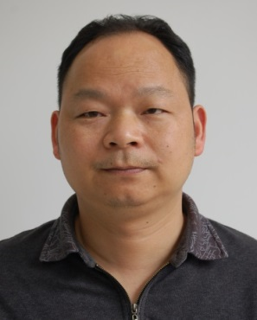
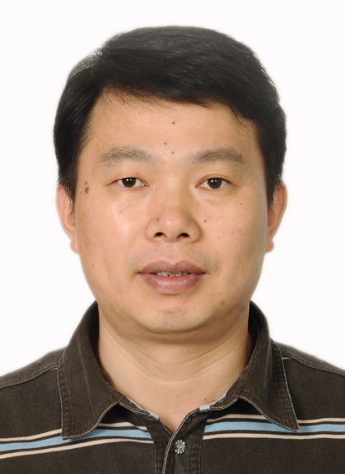
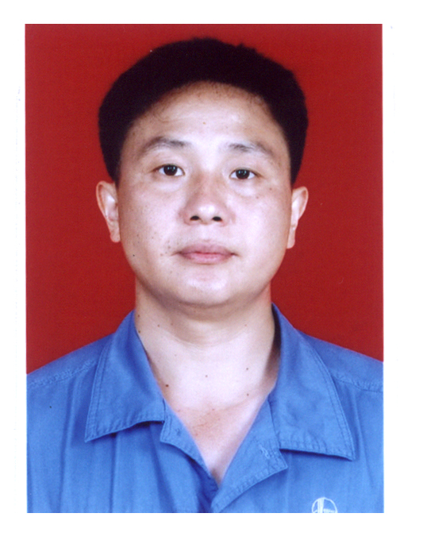
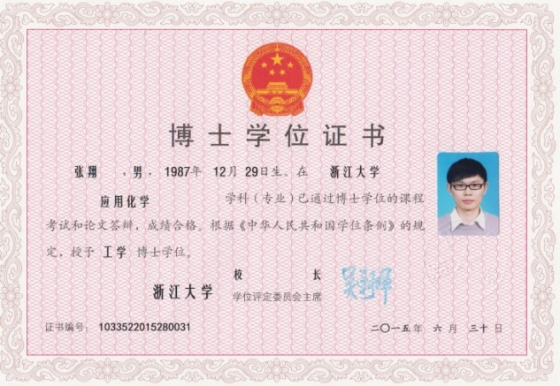
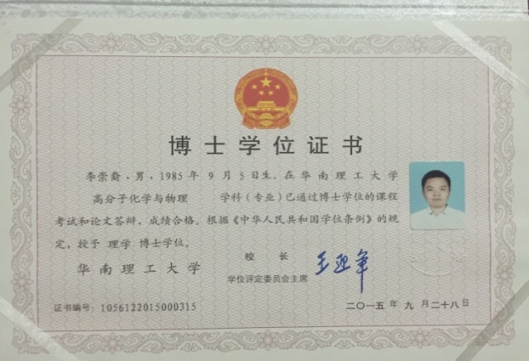
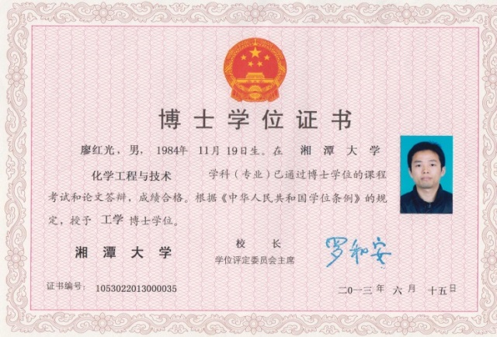
1.专业基本情况
1.3专业师资队伍
按照“内培外引”的建设思路，聘请刘卫东和童孟良等校外专家和校内教授引领专业建设发展，同时从浙江大学等知名高校引进5名博士。
专业教学名师
专业带头人
技能大师
颜鑫
夏金魁
童孟良
刘卫东
邹浪
纳米碳酸钙行业专家
巴陵石化副总工程师
湖南化工职院副院长
湖南海利集团董事长
巴陵石化公司首席技师
张翔 博士 浙江大学
李崇裔 博士 华南理工大学
廖红光 博士 湘潭大学
Notes:
应用化工技术专业自1958年设立以来，先后被立项为省级精品专业、示范特色专业，风雨兼程58载，专业规模不断壮大，现有在校学生1042人。

Slide 6
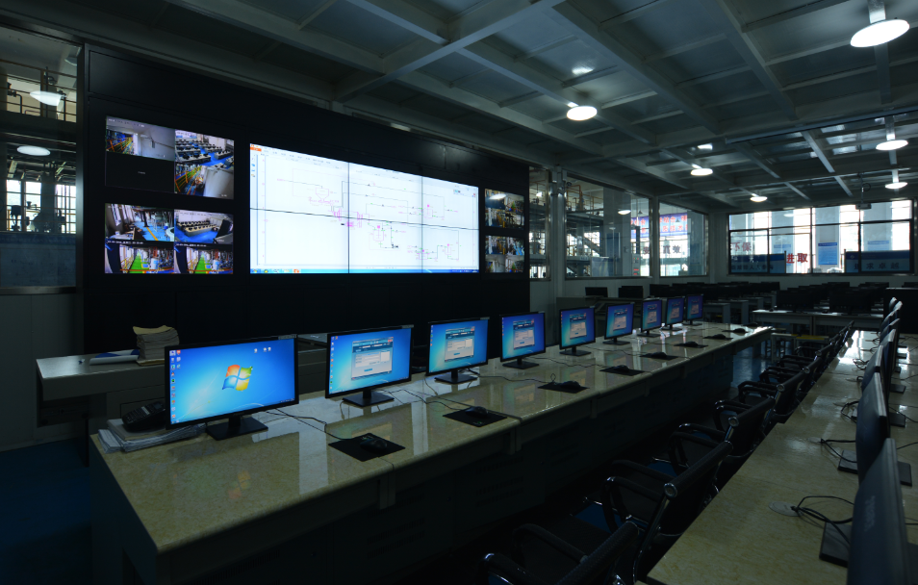
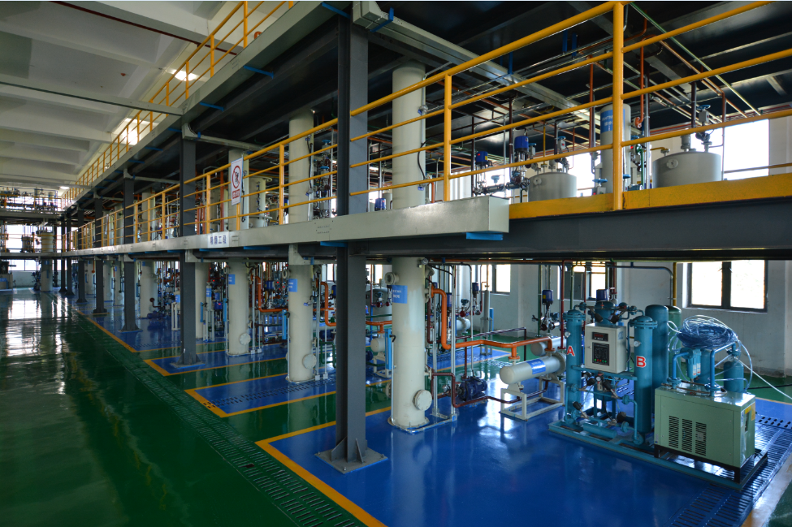
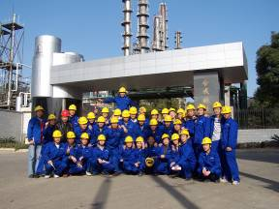
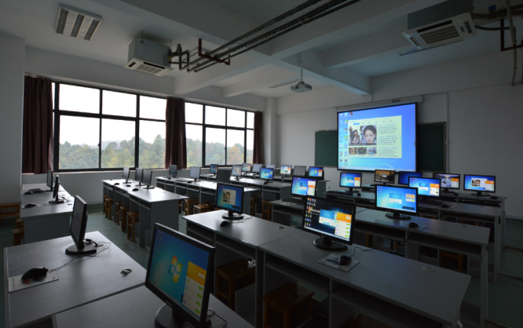
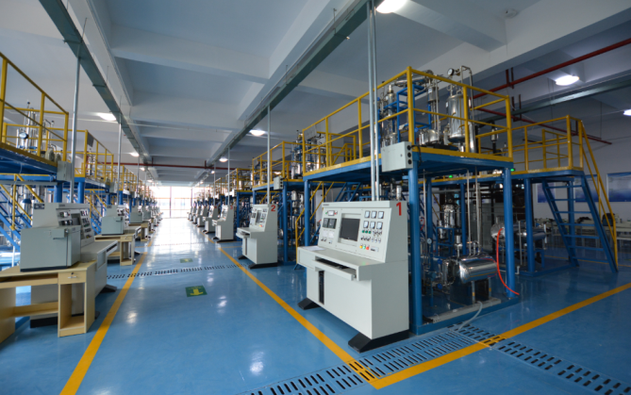
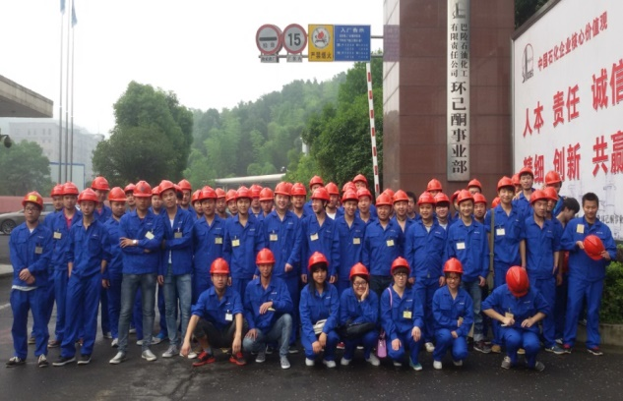
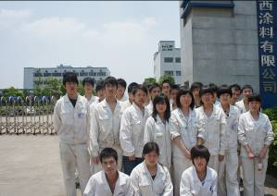
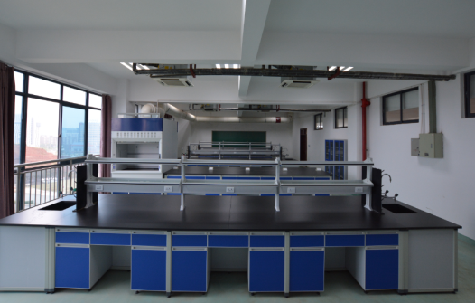
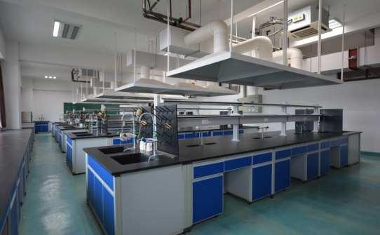
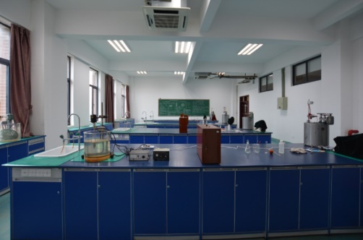
1.专业基本情况
1.3专业实训基地
综合职业能力
顶岗实习基地
综合实训室
顶岗实习
煤制甲醇智能化中央控制室
煤制甲醇清洁化生产操作现场
专项职业能力
生产实习基地
专项实训室
生产实习
化工仿真实训中心
化工单元操作实训中心
基础实训室
基础职业能力
认识实习基地
认识实习
无机化学实训室
有机化学实训室
物理化学实训室
校内
校外
Notes:
以打造化工高素质技术技能人才培养和应用化工技术研发与产业孵化的高地，成为国内一流、国际有影响的一流专业。

Slide 7
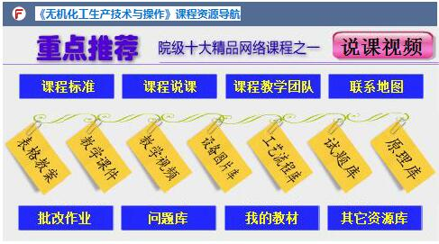
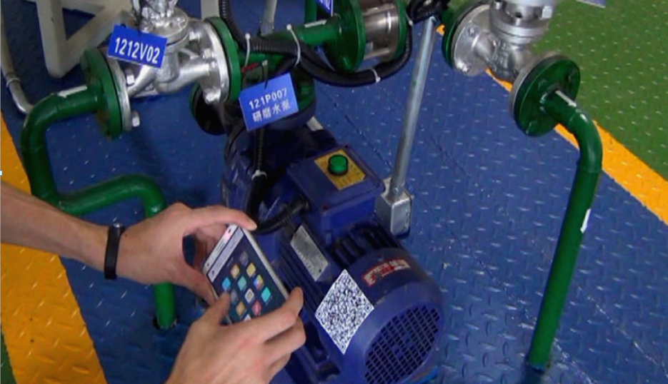
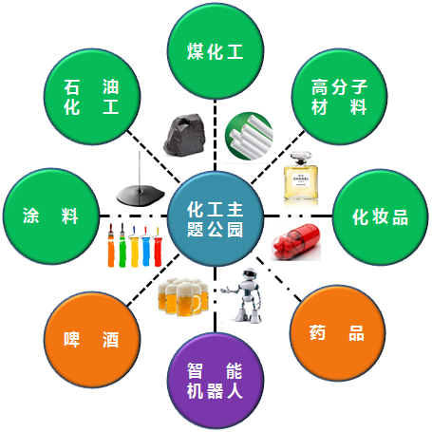
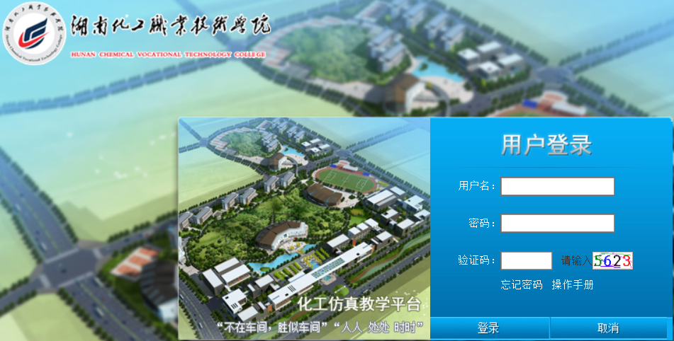
4.专业建设举措
4.1课程体系设计
4.2教学条件与资源
4.3教学管理与评价
信息化课程教学平台
信息化教学工厂
专业教学资源
信息化数字博物馆
信息化仿真教学平台
Notes:
以打造化工高素质技术技能人才培养和应用化工技术研发与产业孵化的高地，成为国内一流、国际有影响的一流专业。

Slide 8
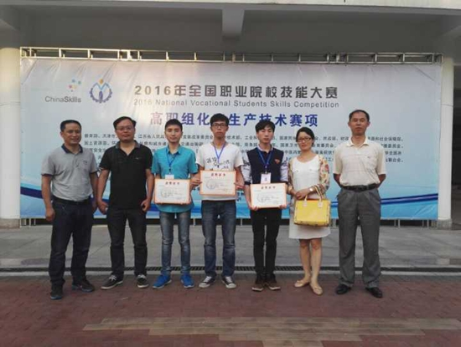
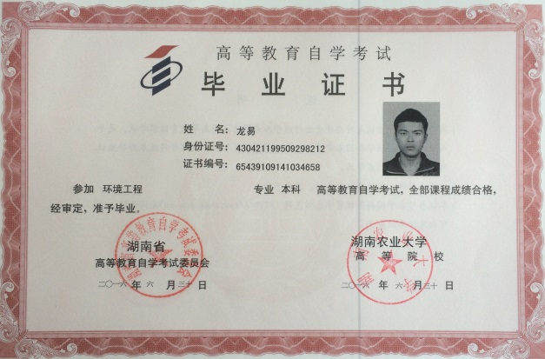
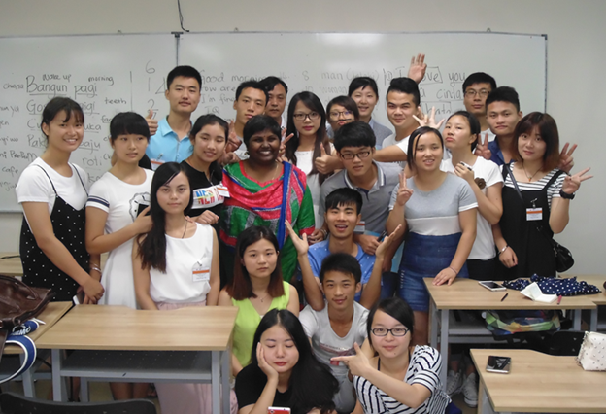
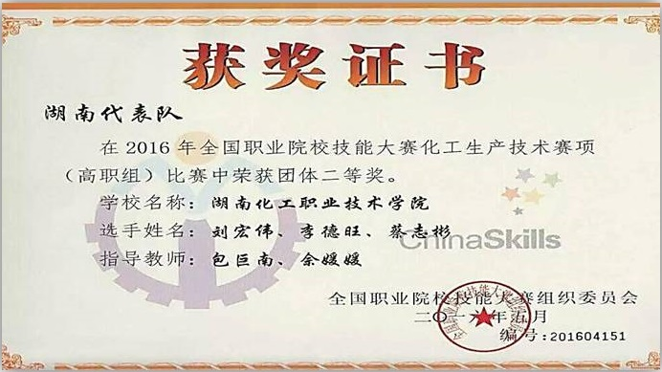
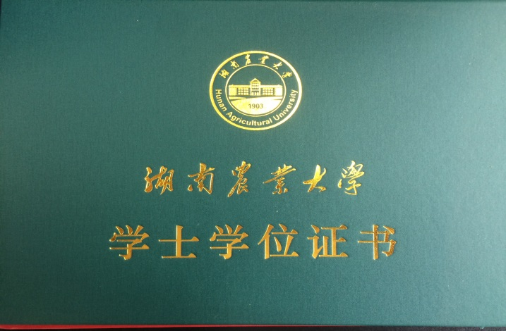
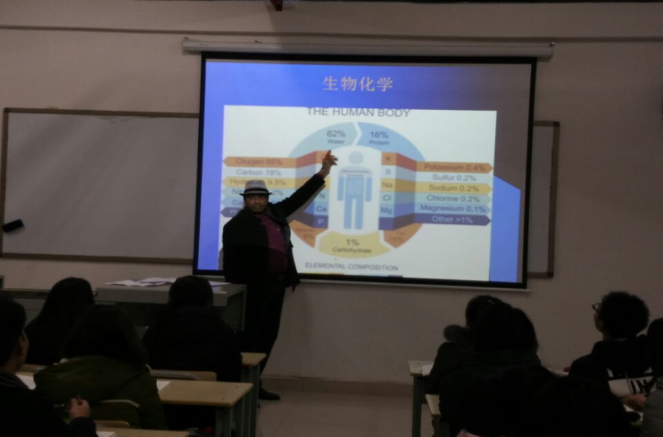
1.专业基本情况
1.4专业人才培养
技能竞赛
学历提升
国际化培养
马来西亚英迪大学访学
化工生产技术赛项团体一等奖
与吉首大学等专本衔接
专业课程双语授课
Notes:
以打造化工高素质技术技能人才培养和应用化工技术研发与产业孵化的高地，成为国内一流、国际有影响的一流专业。

Slide 9
目录
1
专业基本情况
2
打造专业建设两链
3
推进8字螺旋诊改
4
不足与改进之处
Notes:
我将从专业建设背景等四个方面一一展开

Slide 10
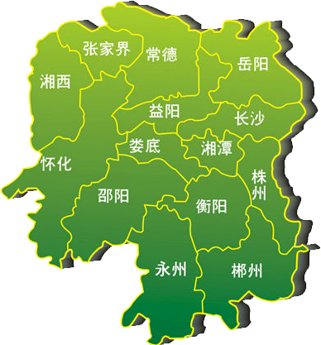
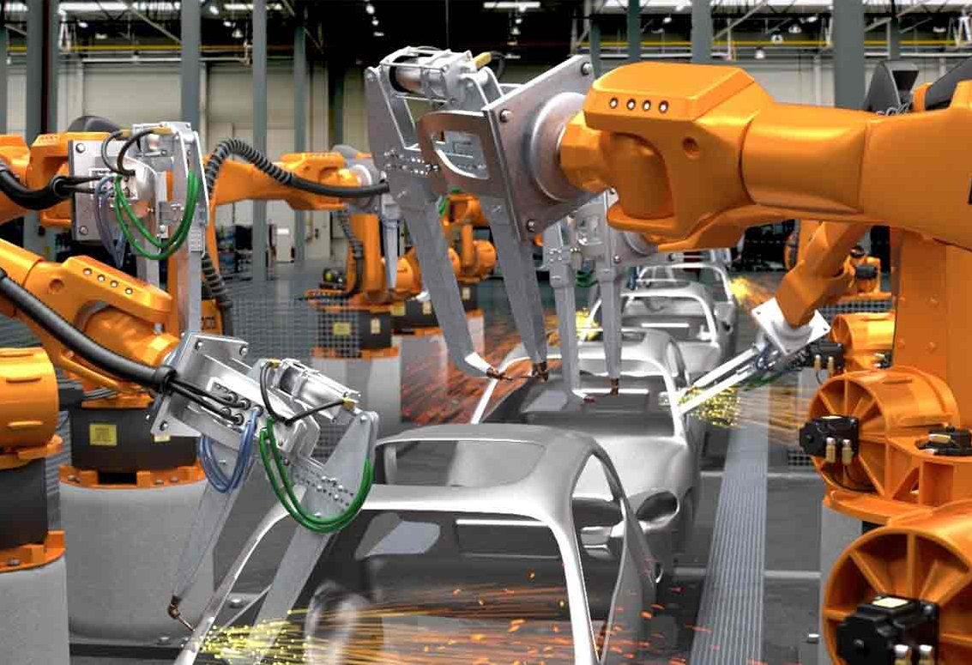

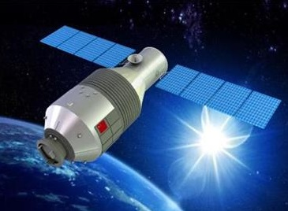




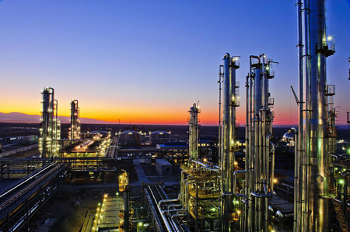
2.打造专业建设两链
2.1 行业变化趋势
装备制造
轨道交通
航空航天
石油化工
2750亿元
化
工
产
业
精细化工
信息技术
智能控制
新型材料
基础化工
盐卤化工
Notes:
以打造化工高素质技术技能人才培养和应用化工技术研发与产业孵化的高地，成为国内一流、国际有影响的一流专业。

Slide 11
2.打造专业建设两链
2.1 行业变化趋势
工信部数据（2016-2020）
经信委数据（2016-2020）
21.6万
6万
湖
南
省
国
家
10万
2.4万
>
>
需求
供给
需求
供给
Notes:
产业的蓬勃发展离不开专业人才的强力支撑，工信部调查数据分析显示，2016－2020年，高素质技术技能人才需求增长108万人，年均需求21.6万人，而今后全国化工类职业院校毕业生每年只有10万人。据省经信委预测，2015-2020年湖南化工行业需要相关人才6万余人，而目前，全省高职院校化工类专业人才培养规模仅占需求的40%，人才缺口巨大。

Slide 12
2.打造专业建设两链
2.1 目标链的建设
Collect
Analyse
Devise
Build
信息采集
数据分析
方案制定
专业建设
人才培养
企业调研
技术革新
专业现状
教学团队
岗位监测
岗位变动
专业指导委员会
课程体系
行业会议
行业发展
专业差距
教学资源
毕业跟踪
人才需求
实训基地
Notes:
我们通过企业调研、岗位监测等方式采集信息，分析数据得知行业技术革新、岗位变动等情报，专业委员会结合专业现状和现实差距进行讨论，制定建设方案，最后按照方案就人才培养等方面进行专业建设，由此形成ABCD专业动态建设机制。

Slide 13
2.打造专业建设两链
2.1 目标链的建设
学校“十三五”
发展规划
化工生
产技术
化学与生物
制药技术
化工自动
化技术
化工装备
制造技术
化工生产
运营与管理
二级学院“十三五”发展规划
应用化工技术
石油化
工技术
精细化
工技术
高分子材料
工程技术
化妆品技术
专业发展规划
地方离不开、行业都认可、国际有影响的一流特色专业。
Notes:
旨在面向能源、材料、医药等应用化工相关领域，对接技术研发、化工设计、生产操控、质量控制和销售服务等岗位培养技术技能型化工应用型人才。

Slide 14
2.打造专业建设两链
2.2 目标链的建设
人才培养目标链：基于六对接 三递进的人才培养模式，培养对接岗位能力要求的国际化人才。
Notes:
产业的蓬勃发展离不开专业人才的强力支撑，工信部调查数据分析显示，2016－2020年，高素质技术技能人才需求增长108万人，年均需求21.6万人，而今后全国化工类职业院校毕业生每年只有10万人。据省经信委预测，2015-2020年湖南化工行业需要相关人才6万余人，而目前，全省高职院校化工类专业人才培养规模仅占需求的40%，人才缺口巨大。

Slide 15
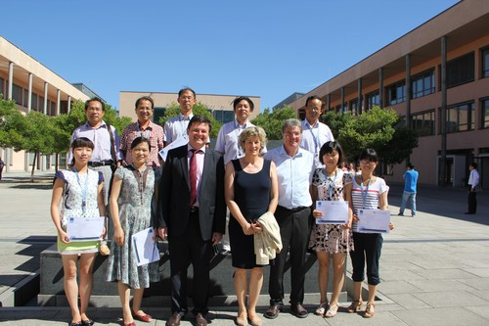
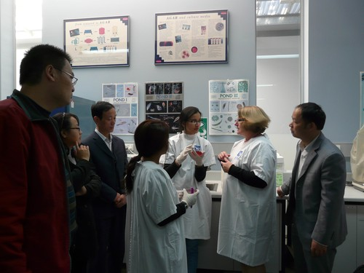
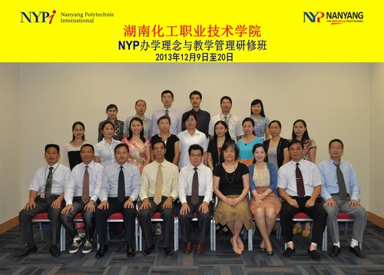
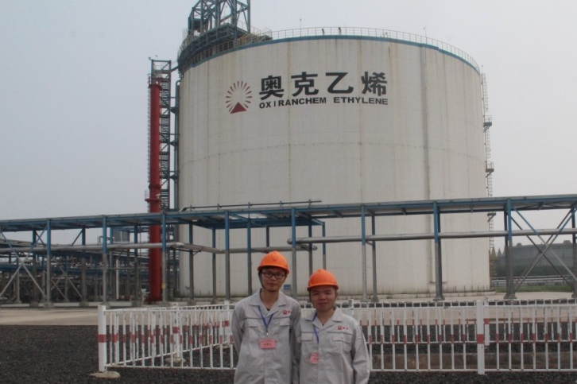
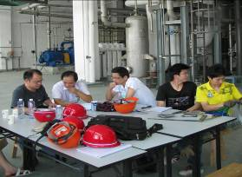
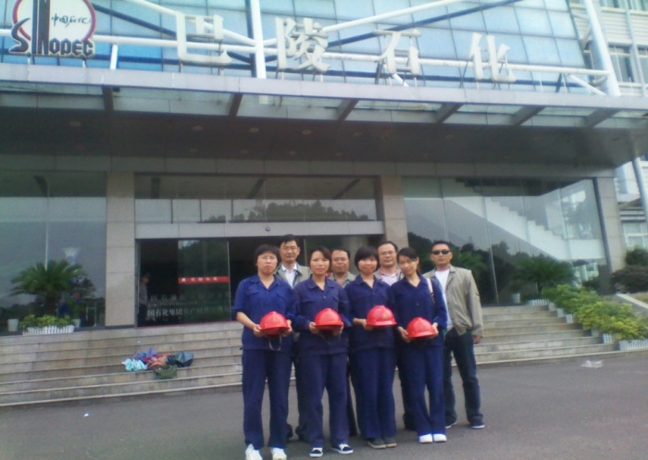
2.打造专业建设两链
2.2 目标链的建设
师资队伍目标链：打造具有解决实际企业问题能力、工程意识和国际化视野的专业教学团队。
德国代根多夫技术应用大学
澳大利亚博士山学院
新加坡南洋理工大学
奥克化学（扬州）有限公司
中盐株化
巴陵石化
Notes:
产业的蓬勃发展离不开专业人才的强力支撑，工信部调查数据分析显示，2016－2020年，高素质技术技能人才需求增长108万人，年均需求21.6万人，而今后全国化工类职业院校毕业生每年只有10万人。据省经信委预测，2015-2020年湖南化工行业需要相关人才6万余人，而目前，全省高职院校化工类专业人才培养规模仅占需求的40%，人才缺口巨大。

Slide 16
2.打造专业建设两链
2.2 目标链的建设
课程体系目标链：理实结合、三层两贯穿课程体系，三层即专业基础→专业核心→专业拓展；两贯彻即素质教育贯穿和职场教育贯穿。
素质教育贯穿
公共基础模块
专业基础模块
专业核心模块
专业拓展模块
专业实训模块
职场教育贯穿
无机化学综合实训
安全教育
计算机基础
无机化工生产技术
水处理技术
化工生产安全
无机化学
有机化学综合实训
化工产品与营销
大学英语
有机化工生产技术
制图与测绘实训
有机化学
化工产品质量控制
高等数学
化工仿真与DCS
管路拆装综合实训
心理健康教育
……
化工单元综合实训
化工企业QSHE体系
社会主义概论
物理化学
化工单元操作
化工节能减排
煤制甲醇综合实训
思想道德与法律
反应器操作与设计
化工设备与维护
专业认识实习
教育创业教育
化工制图与CAD
化工设计
专业生产实习
化工生产Hazop分析
体育
煤制甲醇生产技术
专业顶岗实习
Notes:
产业的蓬勃发展离不开专业人才的强力支撑，工信部调查数据分析显示，2016－2020年，高素质技术技能人才需求增长108万人，年均需求21.6万人，而今后全国化工类职业院校毕业生每年只有10万人。据省经信委预测，2015-2020年湖南化工行业需要相关人才6万余人，而目前，全省高职院校化工类专业人才培养规模仅占需求的40%，人才缺口巨大。

Slide 17
2.打造专业建设两链
2.2 标准链的建设
人才培养标准链：及时更新人才培养目标和定位，并在课程体系、培养计划和培养理念中有所呈现
2016年人才培养目标
2017年人才培养目标
2018年人才培养目标
培养面向现代石油化工及其衍生产品、专用化学品等产业领域，掌握化工生产必备的基础知识和专门技术，具备较强的安全意识、责任意识、敬业精神等职业素养，具有对化工产品生产流程、工艺参数进行分析、判断、调控等心智技能，从事生产运行操作与控制、工艺技术管理、设备使用与维护、产品质量控制等岗位的技术技能型人才。
培养面向现代石油化工及其衍生产品、专用化学品等产业领域，掌握化工生产必备的基础知识和专门技术，具备较强的安全意识、环保意识、责任意识、敬业精神、工匠精神等职业素养，具有对化工产品生产流程、工艺参数进行分析、判断、调控、设计等心智技能，从事生产运行操作与控制、工艺技术管理、设备使用与维护、产品质量控制等岗位的技术技能型人才。
培养面向现代石油化工及其衍生产品、专用化学品等产业领域，掌握化工生产必备的基础知识和专门技术，具备较强的安全意识、责任意识、敬业精神、工匠精神等职业素养，具有对化工产品生产流程、工艺参数进行分析、判断、调控等心智技能，从事生产运行操作与控制、工艺技术管理、设备使用与维护、产品质量控制、产品销售服务等岗位，具有国际视野的技术技能型人才。
Notes:
产业的蓬勃发展离不开专业人才的强力支撑，工信部调查数据分析显示，2016－2020年，高素质技术技能人才需求增长108万人，年均需求21.6万人，而今后全国化工类职业院校毕业生每年只有10万人。据省经信委预测，2015-2020年湖南化工行业需要相关人才6万余人，而目前，全省高职院校化工类专业人才培养规模仅占需求的40%，人才缺口巨大。

Slide 18
2.打造专业建设两链
2.2 标准链的建设
专业课程标准链：通过删除、新增和调整课程体系，支撑岗位能力要求变化，实训人才培养目标
2016年课程体系
2017年课程体系
2018年课程体系
专业基础课程：无机化学、有机化学、物理化学、化工制图与CAD
专业核心课程：化工单元操作、反应器操作与设计、无机化工生产技术、有机化工生产技术、PVC生产技术
专业拓展课程：化工设备与维护、工业电气与仪表、化工产品质量检测、化工仿真与DCS、精细有机合成技术、化工专业英语与文献检索、化工设计、化工生产安全技术、化工腐蚀与防护、化工节能减排
专业基础课程：无机化学、有机化学、物理化学、化工制图与CAD
专业核心课程：化工单元操作、反应器操作与设计、无机化工生产技术、有机化工生产技术、煤制甲醇生产技术
专业拓展课程：化工设备与维护、工业电气与仪表、化工产品质量检测、化工仿真与DCS、化工专业英语与文献检索、化工设计、化工生产安全技术、化工节能减排
专业基础课程：无机化学、有机化学、物理化学、化工制图与CAD
专业核心课程：化工单元操作、反应器操作与设计、无机化工生产技术、有机化工生产技术、煤制甲醇生产技术
专业拓展课程：化工设备与维护、工业电气与仪表、化工产品质量检测、水处理技术、化工仿真与DCS、化工专业英语与文献检索、化工设计、化工健康、安全和环境管理体制、化工节能减排
Notes:
产业的蓬勃发展离不开专业人才的强力支撑，工信部调查数据分析显示，2016－2020年，高素质技术技能人才需求增长108万人，年均需求21.6万人，而今后全国化工类职业院校毕业生每年只有10万人。据省经信委预测，2015-2020年湖南化工行业需要相关人才6万余人，而目前，全省高职院校化工类专业人才培养规模仅占需求的40%，人才缺口巨大。

Slide 19
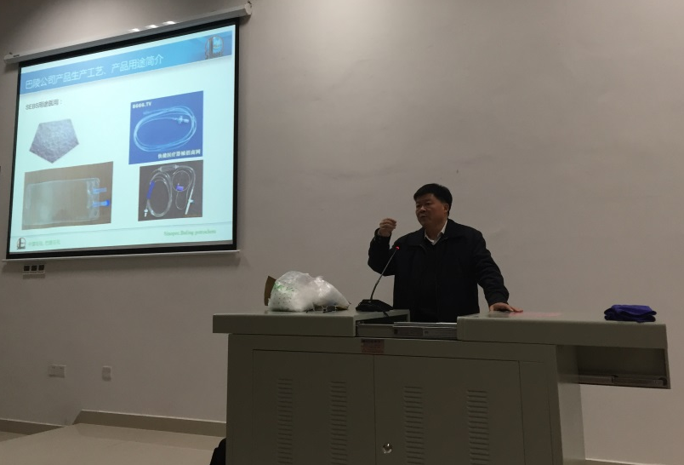
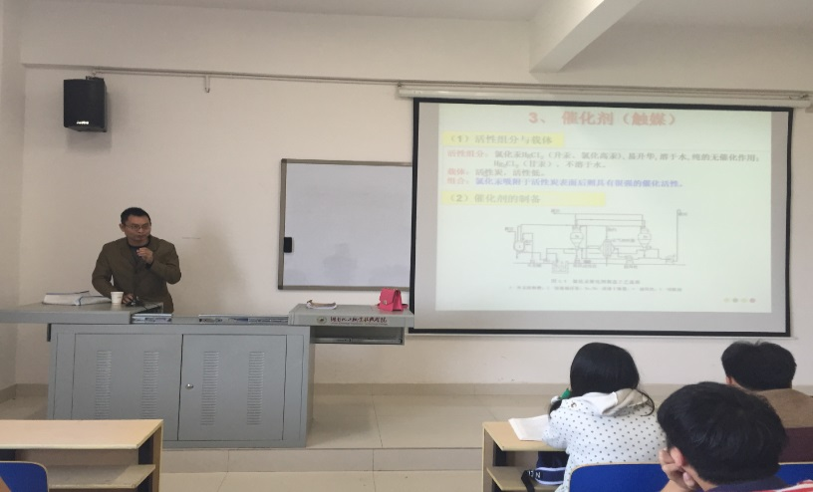
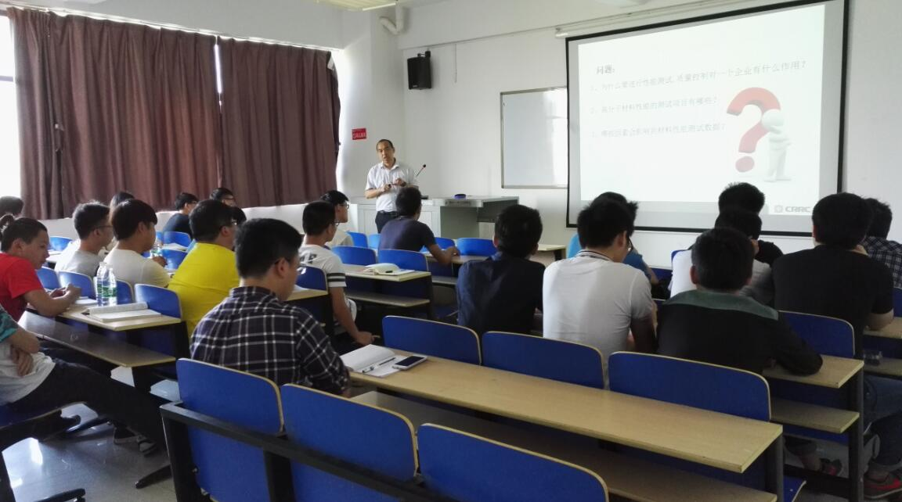
2.打造专业建设两链
2.2 标准链的建设
教学团队建设标准链：强化课程思政意识，提升教师课程思政水平；依托课程发展中心，组建化工基础、化工核心和化工拓展3个高水平课程群团队，遴选4名教学经验丰富、创新意识强的教师担任课程群团队负责人。柔性引进院士1人、“国家百千万人才”等高端人才1人，采取目标任务导向，引领专业向尖端发展。依托名师工作室，培育1名芙蓉教学名师和1名行业有权威、国际有影响的专业建设带头人。实施教师双师能力提升系统工程，打造德艺双馨的“五双型”教学创新团队。
巴陵石化总工程师 夏金魁
中盐湖南株洲化工集团PVC厂厂长 陈清强
中国中车时代新材副总经理 王雄刚
Notes:
产业的蓬勃发展离不开专业人才的强力支撑，工信部调查数据分析显示，2016－2020年，高素质技术技能人才需求增长108万人，年均需求21.6万人，而今后全国化工类职业院校毕业生每年只有10万人。据省经信委预测，2015-2020年湖南化工行业需要相关人才6万余人，而目前，全省高职院校化工类专业人才培养规模仅占需求的40%，人才缺口巨大。

Slide 20
目录
1
专业基本情况
2
打造专业建设两链
3
推进8字螺旋诊改
4
不足与改进之处
Notes:
我将从专业建设背景等四个方面一一展开

Slide 21
3. 推进8字诊改
3.1 “8字”循环诊改思路
9类评价项目，55个评价指标
发布预警
数据分析
1. 专业动态调整机制
6. 实践教学基地
2. 校企合作机制
7. 专业教学资源
小螺旋：
年度监测数据
3. 人才培养模式
8. 社会服务能力
Text 03
调整改进
监测
4. 课程体系改革
9. 示范引领作用
5. 专业教学团队
建设目标
建设标准
建设计划
实施
大螺旋：以3年为周期，周期性诊改报告
专业建设规划
持续改进
改进计划
自我诊断
Notes:
产业的蓬勃发展离不开专业人才的强力支撑，工信部调查数据分析显示，2016－2020年，高素质技术技能人才需求增长108万人，年均需求21.6万人，而今后全国化工类职业院校毕业生每年只有10万人。据省经信委预测，2015-2020年湖南化工行业需要相关人才6万余人，而目前，全省高职院校化工类专业人才培养规模仅占需求的40%，人才缺口巨大。

Slide 22
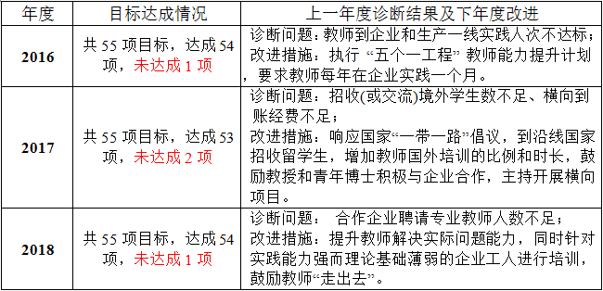
3. 推进8字诊改
3.2 一年小循环诊改
Notes:
产业的蓬勃发展离不开专业人才的强力支撑，工信部调查数据分析显示，2016－2020年，高素质技术技能人才需求增长108万人，年均需求21.6万人，而今后全国化工类职业院校毕业生每年只有10万人。据省经信委预测，2015-2020年湖南化工行业需要相关人才6万余人，而目前，全省高职院校化工类专业人才培养规模仅占需求的40%，人才缺口巨大。

Slide 23
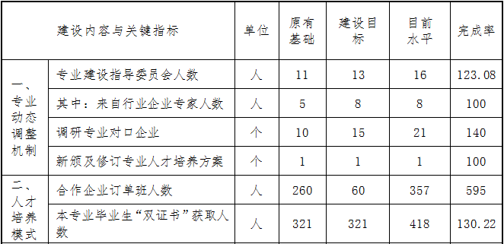
3. 推进8字诊改
3.3 三年大循环诊改
Notes:
产业的蓬勃发展离不开专业人才的强力支撑，工信部调查数据分析显示，2016－2020年，高素质技术技能人才需求增长108万人，年均需求21.6万人，而今后全国化工类职业院校毕业生每年只有10万人。据省经信委预测，2015-2020年湖南化工行业需要相关人才6万余人，而目前，全省高职院校化工类专业人才培养规模仅占需求的40%，人才缺口巨大。

Slide 24
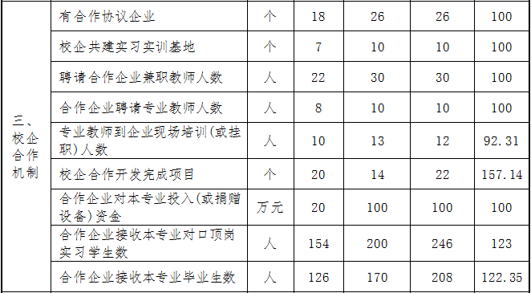
3. 推进8字诊改
3.2 三年大循环诊改
Notes:
产业的蓬勃发展离不开专业人才的强力支撑，工信部调查数据分析显示，2016－2020年，高素质技术技能人才需求增长108万人，年均需求21.6万人，而今后全国化工类职业院校毕业生每年只有10万人。据省经信委预测，2015-2020年湖南化工行业需要相关人才6万余人，而目前，全省高职院校化工类专业人才培养规模仅占需求的40%，人才缺口巨大。

Slide 25

3. 推进8字诊改
3.2 三年大循环诊改
Notes:
产业的蓬勃发展离不开专业人才的强力支撑，工信部调查数据分析显示，2016－2020年，高素质技术技能人才需求增长108万人，年均需求21.6万人，而今后全国化工类职业院校毕业生每年只有10万人。据省经信委预测，2015-2020年湖南化工行业需要相关人才6万余人，而目前，全省高职院校化工类专业人才培养规模仅占需求的40%，人才缺口巨大。

Slide 26

3. 推进8字诊改
3.2 三年大循环诊改
Notes:
产业的蓬勃发展离不开专业人才的强力支撑，工信部调查数据分析显示，2016－2020年，高素质技术技能人才需求增长108万人，年均需求21.6万人，而今后全国化工类职业院校毕业生每年只有10万人。据省经信委预测，2015-2020年湖南化工行业需要相关人才6万余人，而目前，全省高职院校化工类专业人才培养规模仅占需求的40%，人才缺口巨大。

Slide 27

3. 推进8字诊改
3.2 三年大循环诊改
Notes:
产业的蓬勃发展离不开专业人才的强力支撑，工信部调查数据分析显示，2016－2020年，高素质技术技能人才需求增长108万人，年均需求21.6万人，而今后全国化工类职业院校毕业生每年只有10万人。据省经信委预测，2015-2020年湖南化工行业需要相关人才6万余人，而目前，全省高职院校化工类专业人才培养规模仅占需求的40%，人才缺口巨大。

Slide 28

3. 推进8字诊改
3.2 三年大循环诊改
Notes:
产业的蓬勃发展离不开专业人才的强力支撑，工信部调查数据分析显示，2016－2020年，高素质技术技能人才需求增长108万人，年均需求21.6万人，而今后全国化工类职业院校毕业生每年只有10万人。据省经信委预测，2015-2020年湖南化工行业需要相关人才6万余人，而目前，全省高职院校化工类专业人才培养规模仅占需求的40%，人才缺口巨大。

Slide 29

3. 推进8字诊改
3.2 三年大循环诊改
Notes:
产业的蓬勃发展离不开专业人才的强力支撑，工信部调查数据分析显示，2016－2020年，高素质技术技能人才需求增长108万人，年均需求21.6万人，而今后全国化工类职业院校毕业生每年只有10万人。据省经信委预测，2015-2020年湖南化工行业需要相关人才6万余人，而目前，全省高职院校化工类专业人才培养规模仅占需求的40%，人才缺口巨大。

Slide 30
目录
1
专业基本情况
2
打造专业建设两链
3
推进8字螺旋诊改
4
不足与改进之处
Notes:
我将从专业建设背景等四个方面一一展开

Slide 31
4. 不足与改进
不足：专业诊改机制和流程有待进一步的完善。
改进：完善专业诊改机制，增强诊断数据收集、分析的即时性、智能性和可靠性。
不足：应用技术研发和服务能力应用与转化率还比较低。
改进：完善教师流动工作站运行机制，建立教师对企业生产的实际接触和深入的调研的评价体系，突破教师研究成果“学术思维”偏重的缺陷，促使教师主动为企业解决生产第一线技术难题，促进项目研究成果转化，满足企业需求。
Notes:
产业的蓬勃发展离不开专业人才的强力支撑，工信部调查数据分析显示，2016－2020年，高素质技术技能人才需求增长108万人，年均需求21.6万人，而今后全国化工类职业院校毕业生每年只有10万人。据省经信委预测，2015-2020年湖南化工行业需要相关人才6万余人，而目前，全省高职院校化工类专业人才培养规模仅占需求的40%，人才缺口巨大。

Slide 32
专业诊改汇报
敬请各位专家评委批评指正
Notes:
尊敬的专家评委大家好，我为大家介绍的是应用化工技术专业

